Slide 1
PHÒNG GIÁO DỤC VÀ ĐÀO TẠO QUẬN LONG BIÊN
TRƯỜNG MẦM NON THƯỢNG THANH
Lĩnh vực: Phát triển thẩm mỹ
Đề tài: Xé dán cầu vồng
Lứa tuổi: 5 –6 tuổi
Giáo viên: Đỗ Thị Hương

Slide 2
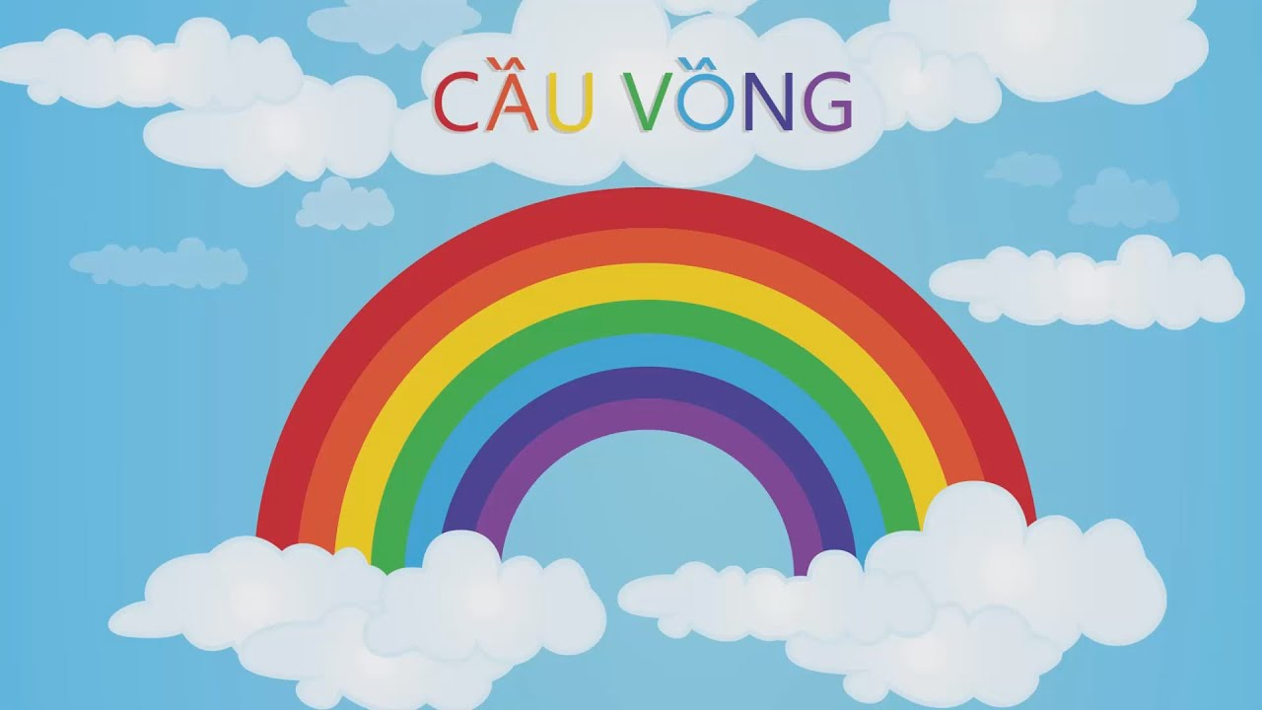
Câu đố
Cầu gì không bắc qua sông
Không trèo qua suối, lại chồng lên mây
Hiện lên giữa bụi mưa bay
Bảy màu rực rỡ, bé đoán ngay cầu gì?
Là gì?

Slide 3
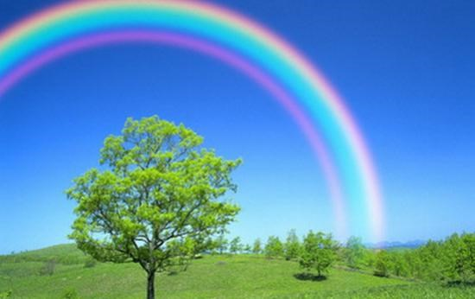
Các con đã nhìn thấy cầu vồng chưa ?
Cầu vồng xuất hiện ở đâu? Xuất hiện vào lúc nào?

Slide 5
Cầu vồng có mấy màu? Và đó là những màu nào?

Slide 6
Ý nghĩa của bảy sắc cầu vồng
Cầu vồng là hình ảnh của sự hy vọng và hòa giải. Tình bạn rực rỡ như bảy sắc cầu vồng: đỏ, cam, vàng, lục, lam, chàm, tím. Đỏ là quả chín, cam là ngọn lửa bất diệt, vàng là ánh dương chiếu rọi, lục là cây cỏ bừng mạch sống, lam là dòng nước trong xanh, chàm là niềm mơ ước trong tim, tím là nụ hoa sắp nở.

Slide 7
Xem thí nghiệm cầu vồng
“Những viên kẹo cầu vồng”

